Slide 1
C++程序设计

Slide 2



Slide 3
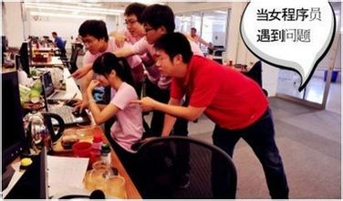
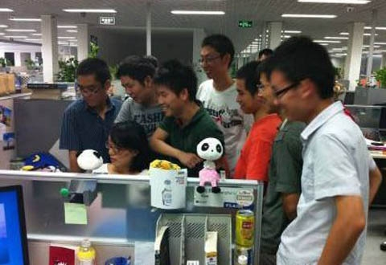

Slide 4
开发环境概述
什么是开发环境？
广义：
用于编写程序源代码、并最终生成可执行文件的一系列的工具软件；
狭义：
又被称为 集成开发环境（IDE，Integrated Development Environment ），是用于提供程序开发环境的应用程序，一般包括代码编辑器、编译器、调试器和图形用户界面工具。集成了代码编写功能、分析功能、编译功能、调试功能等一体化的开发软件服务套。所有具备这一特性的软件或者软件套（组）都可以叫集成开发环境。

Slide 5
开发环境概述
常见的一些开发环境
C/C++：VC6.0、Visual studio系列（社区版免费；专业版需要购买授权）；
Java：Eclipse（免费）；Idea（需要购买授权码）；
C#：Visual studio系列；
PHP：EditPlus；Phpstorm；
Html/CSS/Javascript：Dreamweaver；Sublime Text；Hbuilder；Webstorm；
Python：Pycharm；
Android：Eclipse；Android studio；
IOS：Xcode；

Slide 6
C++开发环境
VC6.0
Microsoft Visual C++，（简称Visual C++、MSVC、VC++或VC）是Microsoft公司1998年推出的以C++语言为基础的开发Windows环境程序，面向对象的可视化集成编程系统。它不但具有程序框架自动生成、灵活方便的类管理、代码编写和界面设计集成交互操作、可开发多种程序等优点，而且通过设置就可使其生成的程序框架支持数据库接口、OLE2.0，WinSock网络。

Slide 7
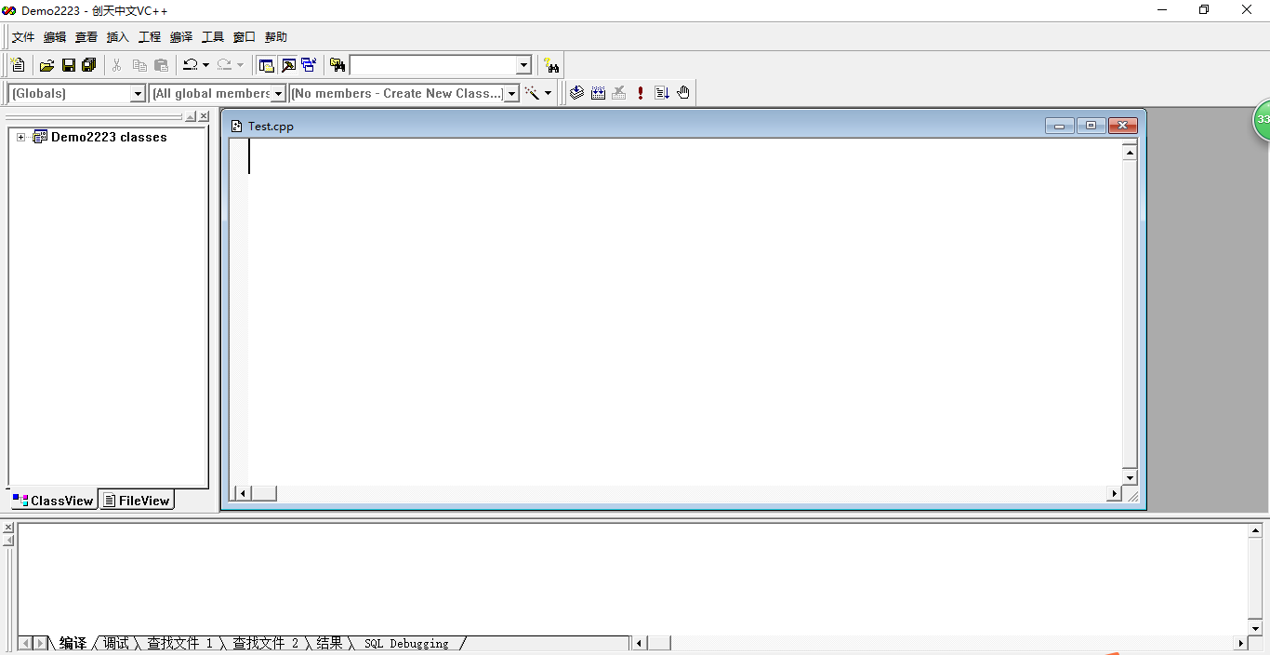
C++开发环境
标题栏
菜单栏
工具栏
工作区
源代码编辑区
调试信息显示区
状态栏

Slide 8
C++开发环境
VC6.0
1、 Developer Studio，这是一个集成开发环境， 我们日常工作的99%都是在它上面完成的。但是最关键的编译过程并不包含在内。
2、 MFC。Visual C++本来就是为MFC打造的，Visual C++中的许多特征和语言扩展也是为MFC而设计的。但是，Visual C++也不等于MFC。
3、Platform SDK。大致说来，Platform SDK是以Microsoft C/C++编译器为核心，配合MASM，辅以其他一些工具和文档资料。
上面说到Developer Studio没有编译程序的功能，那么这项工作是由谁来完成的呢？是CL，是NMAKE，和其他许许多多命令行程序。

Slide 9
C++开发环境
VC6.0
缺点：
1、最大的缺点是对于模版的支持比较差；
2、6.0版本对windows7和windows8的兼容性较差。

Slide 10
C++开发环境
Visual studio
Microsoft Visual Studio（简称VS）是美国微软公司的开发工具包系列产品。VS是一个基本完整的开发工具集，它包括了整个软件生命周期中所需要的大部分工具：
1、UML工具；
2、代码版本管理工具(SVN)；
3、集成开发环境(IDE)等等。
所开发的程序适用于微软支持的所有平台，包括Microsoft Windows、Windows Mobile、Windows CE、.NET Framework、.NET Compact Framework和Microsoft Silverlight 及Windows Phone。

Slide 11
C++开发环境
Visual studio
目前有多个版本的VS在同时被使用(VS2015)
1、旗舰版；首年年费为13299美元，续约价4249美元每年
2、高级版；首年年费为5999美元，续约价为2569美元每年
3、专业版；首年年费为1199美元，续约价为799美元每年
4、社区版；

Slide 12
C++开发环境
当一个程序运行时，有时需要从外部输入设备(键盘)上得到一些指令或者数据；而当程序运行结束以后，通常情况下都要把运行的结果发送到外部输出设备上(显示屏)上，以供开发人员进行分析。
通常把这种 程序从外部设备上获取数据或指令的操作 称为输入；
相反的，把程序将运行结果发送到外部设备上的操作 称为输出；

Slide 13
C++开发环境
printf() 函数是最常用的输出函数，它的作用是向计算机操作系统默认的输出设备(显示器)输出一个或多个特定类型的数据。最简单的使用方式：
printf(“hello world”);
括号内一定是双引号！

Slide 14
C++开发环境
而scanf() 函数是最常用的输入函数，它的作用是接收外围设备(键盘…)向计算机操作系统输入的一个或多个特定类型的数据。最简单的使用方式：
int num;
scanf(“%d”,&num);
括号内一定是双引号！

Slide 15
C++ 实操训练
1、建立一个工程，并实现 一个 “鹦鹉学舌”的程序。
#include <iostream>
using namespace std;
int main(){
int num;
printf("please input a number \n");
scanf("%d",&num);
printf("input number is : %d \n",num);
return 0;
}

Slide 16
C++ 实操训练
2、建立一个工程，并实现一个 在显示屏上显示爱心的的程序。
#include <iostream>
using namespace std;
int main(){
printf(".......**...........**........\n");
printf("....*.......*.....*.......*....\n");
printf("..*............*............*..\n");
printf(".*...........................*.\n");
printf(".*...........................*.\n");
printf(".*...........................*.\n");
printf(".*...........................*.\n");
printf("..*.........................*..\n");
printf("...*.......................*...\n");
printf("....*.....................*....\n");
printf("......*.................*......\n");
printf("........*.............*........\n");
printf("..........*.........*..........\n");
printf(".............*...*.............\n");
printf("...............*...............\n");
return 0;
}

Slide 17
C++ 实操训练
3、建立一个工程，并实现 一个 “猜大小”的程序。
#include <iostream>
using namespace std;
int main(){
int a;
printf("please input the number: \n");
scanf("%d",&a);
while(true){
if(a>10){
printf("too large\n");
scanf("%d",&a);
}else if(a<3){
printf("too small\n");
scanf("%d",&a);
}else{
printf("correct");
return 0;
}
}
}

Slide 18


PPT模板下载：www.1ppt.com/moban/

